Slide 1
Развитие логического мышления детей старшего дошкольного возраста посредством дидактических игр Кужлева Л.А. воспитатель МАДОУ «Детский сад № 7» г. Кунгур, Пермский край

Slide 2
ВИДЫ МЫШЛЕНИЯ
Наглядно- действенное мышление – 2,5-3 года, является ведущим до 4-5 лет.
Наглядно-образное мышление – с 3,5- 4 лет, ведущее до 6-6,5 лет.
Словесно-логическое мышление – формируется в 5,5 – 6 лет, становится ведущим с 7-8 лет и остается основной формой мышления у большинства взрослых людей.

Slide 3
ФОРМЫ МЫШЛЕНИЯ
Суждение – истинное и ложное,
- общее, частное и единичное,
- утвердительное и отрицательное;
Понятие – житейское,
- научное ;
Умозаключение – индуктивное,
- дедуктивное,
- умозаключение по аналогии.

Slide 4
МЫСЛИТЕЛЬНЫЕ ОПЕРАЦИИ
Анализ
Синтез
Сравнение
Обобщение
Абстрагирование
Конкретизация
Классификация

Slide 5
ЛОГИЧЕСКОЕ МЫШЛЕНИЕ
И ДИДАКТИЧЕСКАЯ ИГРА

Slide 6
СРЕДСТВА, РАЗВИВАЮЩИЕ ЛОГИЧЕСКОЕ МЫШЛЕНИЕ
Стихотворные тексты на развитие операций обобщения, классификации и конкретизации.
Игры и упражнения на установление причинно-следственных связей в природных и социальных явлениях.
Занятия, игры и упражнение на развитие операций сравнения и установления причинности.
Загадки. Задачи – шутки.
Игры-головоломки.
Игры с счетными палочками.
Разгадывание ребусов.
«Неправильные» сказки.

Slide 7
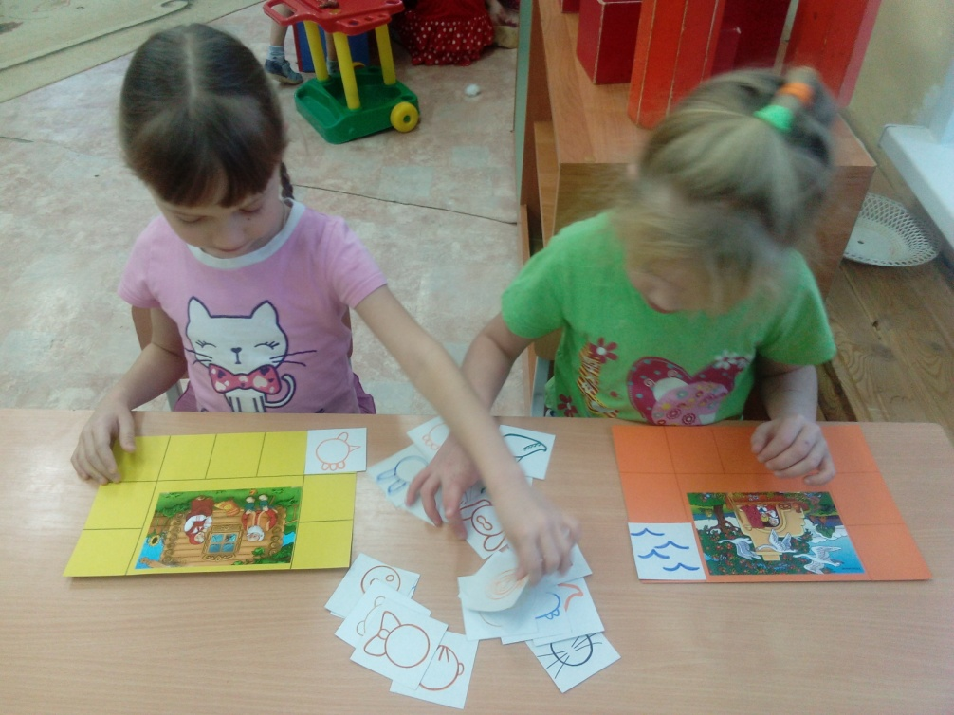
«РАСКОЛДУЙ СКАЗКУ»

Slide 8
«ЧЕТВЕРТЫЙ ЛИШНИЙ»

Slide 9
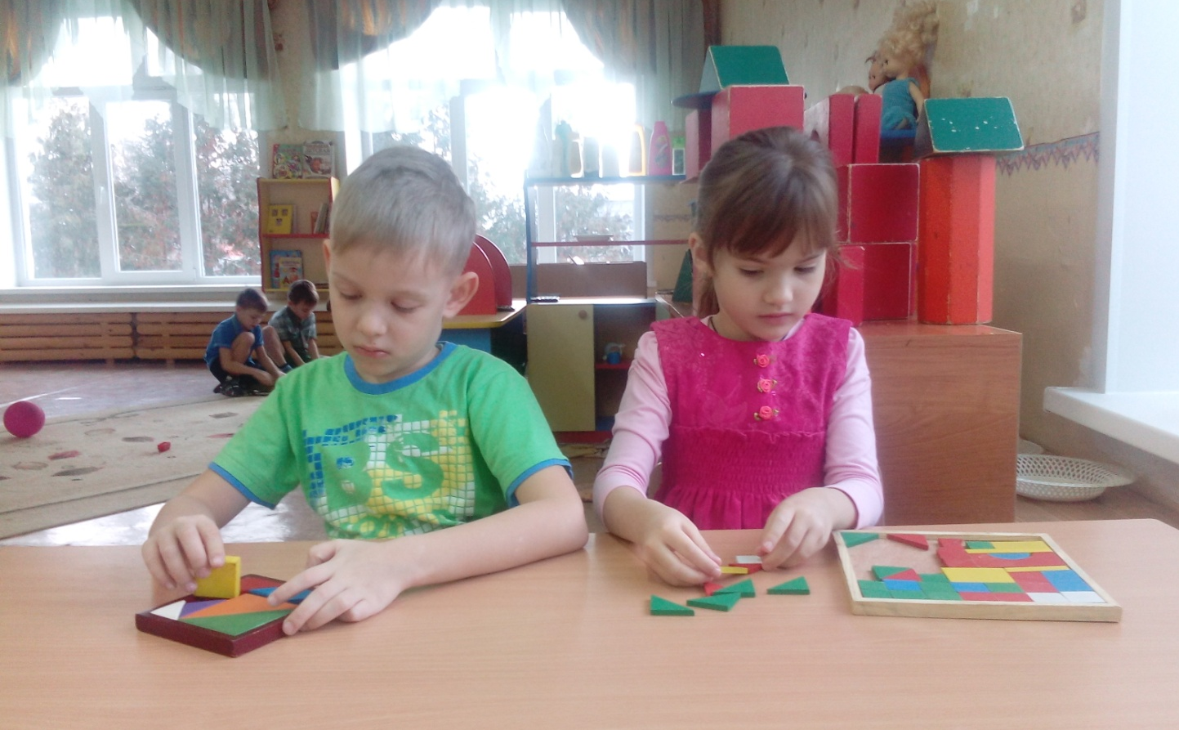
« ГОЛОВОЛОМКИ»

Slide 10
«СОБЕРИ КАРТИНКИ»

Slide 11
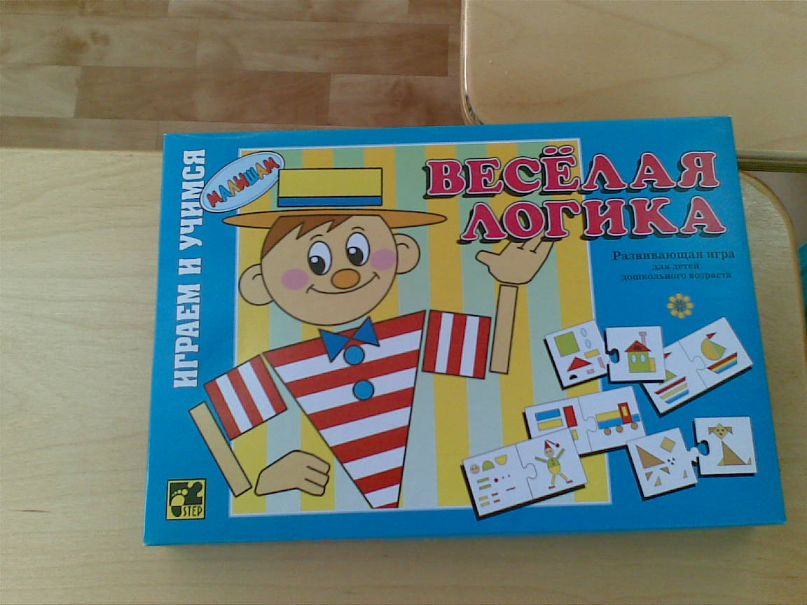
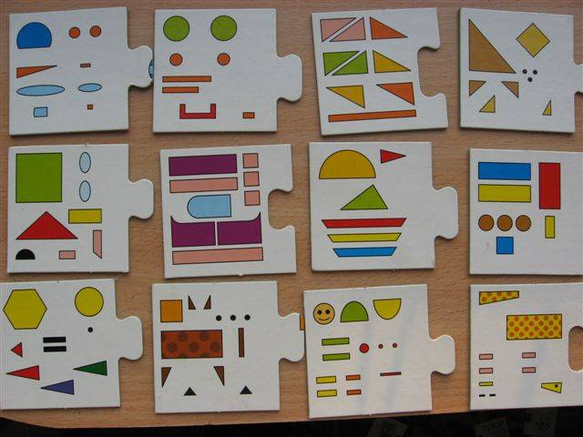
«ВЕСЕЛАЯ ЛОГИКА»

Slide 12
«ПРОТИВОПОЛОЖНОСТИ»

Slide 13
«ТАНГРАМ»

Slide 14
«КТО ГДЕ ЖИВЕТ»

Slide 15
«ДОМИНО»

Slide 16
«ЧТО ДЛЯ ЧЕГО»

Slide 17
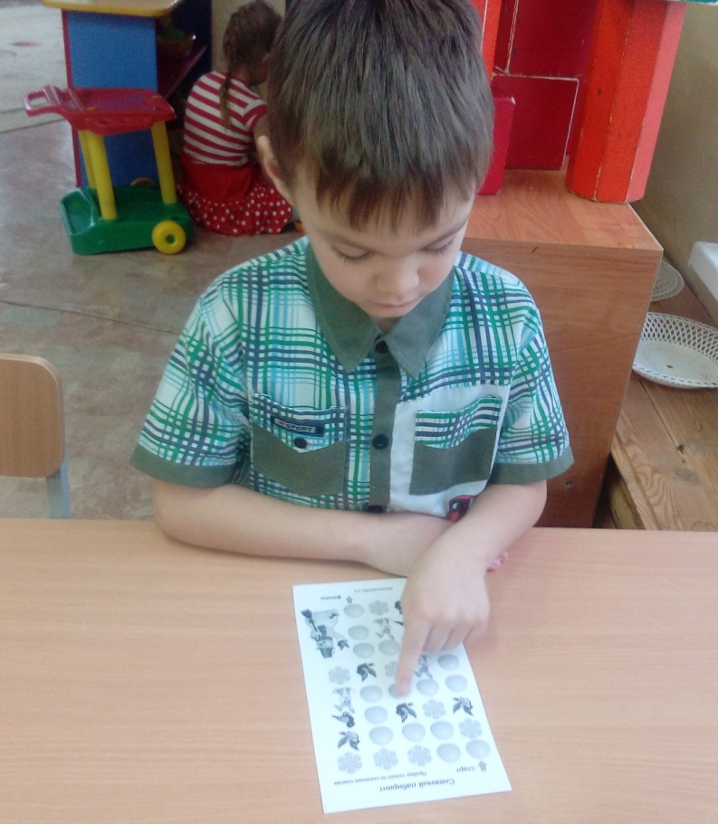
«ЛАБИРИНТЫ»

Slide 18
«НАЙДИ ОТЛИЧИЯ»

Slide 19
«СУДОКУ»

Slide 20
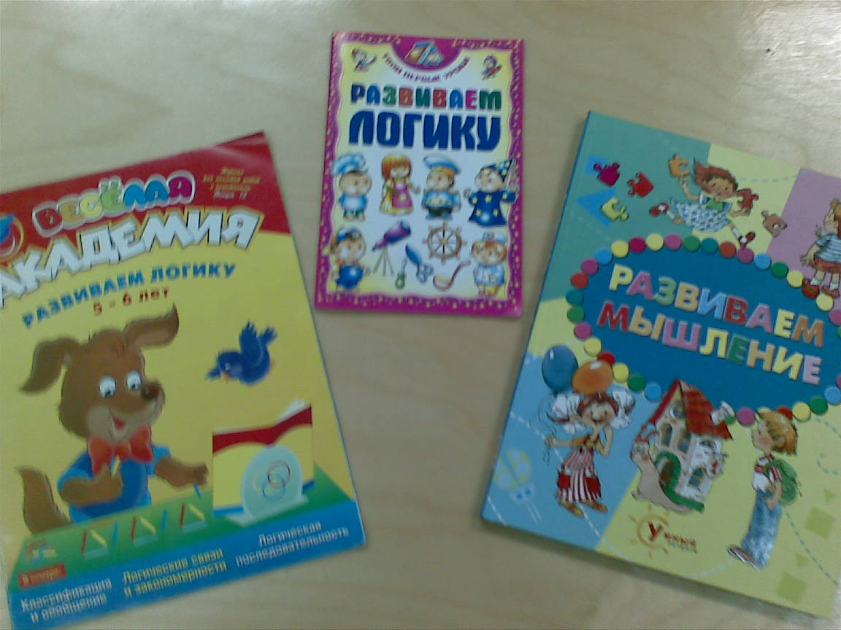
Работа с родителями
Знакомство родителей с содержанием работы по программе.
Разработка консультаций для родителей по данной теме.
Привлечение родителей к изготовлению наглядного материала (подбор иллюстраций).
Рекомендации для родителей по использованию литературы.

